Slide 1
[Séminaire OCRF 2026] OCRF 4.0 — L'IA comme levier stratégique de transformation
Ayoub El Bouchtili
Morad Issoulghane

Slide 2
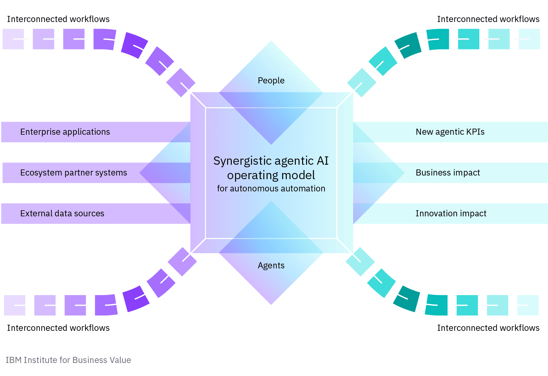
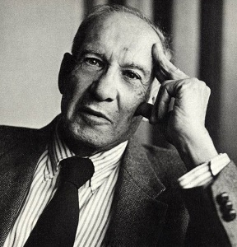
L’IA Agentique : un virage stratégique
Notre façon de travailler et notre proposition de valeur ne seront plus jamais les mêmes
L'IA Agentique n'est pas une évolution de plus dans la longue liste des innovations technologiques. C'est un changement de nature dans la façon de produire, de concevoir, de délivrer de la valeur.
Pour notre équipe, cela soulève deux questions simples mais structurantes :
Comment travaillons-nous demain ?
Que proposons-nous à nos clients demain ?
Ces deux questions méritent qu'on s'y arrête ensemble et maintenant avant que les réponses nous soient imposées.
« The greatest danger in times of turbulence is not the turbulence; it is to act with yesterday’s logic. »
« Le plus grand danger en période de turbulence, ce n’est pas la turbulence elle-même, mais d’agir avec la logique d’hier. »
Peter Drucker

Slide 3

AXE 1 — L’IA Agentique pour les collaborateurs de l'OCRF
Demo
Bob / Kilo ?
Les agents aux services de l’OCRF
Managers & Chefs de projet
Architectes
Business Analystes
Développeurs
Agents de synthèse, de suivi de portefeuille, de génération de reporting projet automatisé.
Le temps libéré se réinvestit dans la prise de décision et la relation client interne.
Agents de conception qui génèrent des architectures cibles, comparent des patterns, documentent les choix techniques. L'architecture devient un actif vivant, pas un artefact figé.
Agents d'analyse fonctionnelle qui transforment une expression de besoin en spécifications structurées, identifient les cas limites, génèrent les matrices de tests fonctionnels.
Agents de code (génération, revue, refactoring), agents de tests (unitaires, d'intégration), agents de validation (conformité aux standards, détection de régressions).
Chaque rôle dispose désormais d'un copilote IA adapté à ses livrables. Le SDLC de l'OCRF entre dans une nouvelle ère de productivité augmentée.
Schéma ?
Notes:
"Imaginez un chef de projet qui ne passe plus ses lundis à rédiger ses comptes-rendus et ses specs. Un architecte dont les diagrammes sont générés en 20 minutes. Un développeur qui ne passe plus 3 heures à débugger un worker C#. Ce n'est plus de la science-fiction — c'est ce que l'IA Agentic rend possible aujourd'hui."

Slide 4
AXE 1 — L’IA Agentique pour les collaborateurs de l'OCRF
le vrai défi n'est pas là où on croit
L'IA Agentic crée un effet de levier massif côté delivery technique. Mais elle révèle en miroir les goulots d'étranglement qui n'étaient pas visibles quand le rythme était imposé par la capacité humaine de production. Les nouveaux points de friction à anticiper :
Les métiers : sont-ils prêts à exprimer leurs besoins plus vite ? À valider des spécifications générées par IA ? À arbitrer plus rapidement ?
La conduite du changement : qui accompagne les utilisateurs finaux de nos applications de levée de doute dans l'adoption de nouvelles interfaces, de nouveaux workflows, de nouvelles logiques de traitement ?
La gouvernance : qui valide qu'un livrable généré par un agent est conforme, sécurisé, auditables ? Les comités de validation sont-ils calibrés pour ce nouveau rythme ?
Question ouverte :
"Demain, si l'OCRF livre en 3 semaines ce qui prenait 3 mois, qui dans l'organisation est prêt à en face ?«
La transformation IA Agentic n'est pas un projet technologique. C'est avant tout un projet de transformation organisationnelle. La technologie sera prête avant les organisations.
Notes:
"On va produire plus vite, c'est certain. Mais voilà la vraie question qu'on doit se poser collectivement : si on livre deux fois plus vite, est-ce que nos métiers, nos clients internes, nos processus de validation sont prêts à absorber deux fois plus vite ?"

Slide 5
AXE 1 — De la productivité à la transformation
le vrai défi n'est pas là où on croit
Rôle | Avant | Avec l'IA Agentic
Chef de projet | Rédige ses CR, suit manuellement les risques | Agent de suivi génère le reporting, alerte sur les dérives
Architecte | Documente à posteriori | L'architecture est générée et maintenue en continu
BA | Spécifie manuellement, itère en réunion | L'agent structure le besoin, le BA valide et enrichit
Développeur | Code, teste, débugge en séquence | L'agent génère, teste et propose les corrections
Le rôle de chacun ne disparaît pas — il monte en valeur. On passe de la production à la supervision, de l'exécution au jugement.
Notes:
"On va produire plus vite, c'est certain. Mais voilà la vraie question qu'on doit se poser collectivement : si on livre deux fois plus vite, est-ce que nos métiers, nos clients internes, nos processus de validation sont prêts à absorber deux fois plus vite ?"

Slide 7
AXE 2 — IA Agentic pour les clients
Notre proposition de valeur aujourd'hui : un actif sous-exploité
La proposition de valeur actuelle de l'OCRF repose sur deux piliers complémentaires :Des assets IA : classification, extraction, reconnaissance full-text, détection de fraude documentaire — des modèles entraînés, validés, opérationnels. Des applications de levée de doute : quand le score IA est insuffisant ou absent, des opérateurs back-office prennent le relais via des interfaces métier dédiées. C'est là que réside la vraie différenciation — la capacité à gérer l'incertitude à l'échelle industrielle.
Ce tandem IA + humain dans la boucle est un actif stratégique. Mais il est aujourd'hui cantonné aux traitements documentaires.
Notre savoir-faire n'est pas que "faire de l'OCR". Notre savoir-faire, c'est industrialiser la levée de doute sur un traitement IA. Et ça, ça se généralise.
Démo ?
Schéma ?
Notes:
"L'OCRF a construit quelque chose de rare : un savoir-faire industriel sur la combinaison IA + opérateurs humains pour traiter l'incertitude documentaire. Ce qu'on fait depuis des années sur la numérisation et la fraude documentaire, c'est exactement le pattern dont tous les acteurs qui déploient de l'IA vont avoir besoin demain."

Slide 8
AXE 2 — IA Agentic pour les clients
Notre proposition de valeur aujourd'hui : un actif sous-exploité
Le modèle OCRF peut s'étendre naturellement à tout cas d'usage IA qui nécessite une supervision humaine sur les cas ambigus :
Exemple concret — Scoring de risque fraude :
Un modèle de scoring fraude évalue le risque d'une transaction ou d'un dossier. Pour les scores dans la zone grise (ni clairement sûr, ni clairement frauduleux), un conseiller doit lever le doute. L'OCRF dispose exactement du savoir-faire pour industrialiser ce workflow : définir les seuils de déclenchement, concevoir l'interface de décision, intégrer le feedback opérateur dans la boucle de réentraînement.
L'OCRF ne change pas de métier. Il élargit son périmètre. Le pattern "IA + opérateur dans la boucle + feedback" est le standard de supervision IA de demain — et on est les seuls dans la DSI à l'avoir déjà industrialisé.
Notes:
"Demain, chaque modèle IA qui s'exécute dans la banque va produire des scores. Et pour chaque score ambigu, il va falloir un process de validation, un workflow de supervision, une interface opérateur. On sait faire ça. On le fait déjà. La question, c'est : est-ce qu'on reste dans notre périmètre actuel, ou est-ce qu'on devient le centre d'expertise de la levée de doute IA pour toute la DSI ?"

Slide 9
AXE 2 — IA Agentic pour les clients
Notre proposition de valeur aujourd'hui : un actif sous-exploité
Avant | Avec l'IA Agentic
Centre de traitement documentaire | Centre d'excellence en supervision IA
Levée de doute sur l'OCR et la classification | Levée de doute sur tout traitement IA ambiguïté
Opérateurs spécialisés documents | Opérateurs polyvalents supervision IA
Assets IA propriétaires (fraude doc) | Plateforme de supervision multi-modèles
Ambition :
Devenir le partenaire naturel de tout projet IA dans le groupe qui nécessite une boucle humaine dans la validation — et capitaliser sur notre infrastructure, notre expérience métier et nos outils pour l'industrialiser rapidement.
L'IA Agentic est notre chance de passer de prestataire de services documentaires à opérateur de confiance de l'IA dans le groupe.
Notes:
"En résumé, l'IA Agentic ne nous menace pas — elle nous donne une raison d'exister encore plus forte. Parce que plus il y a d'agents, plus il y a de décisions à superviser. Et superviser les décisions d'une IA, c'est précisément ce qu'on fait."

